Slide 1

Применение инновационных методов селекции при разработке новых кроссов Hubbard
Г. Санкт-Петербург 22.03.2017 г

Slide 2
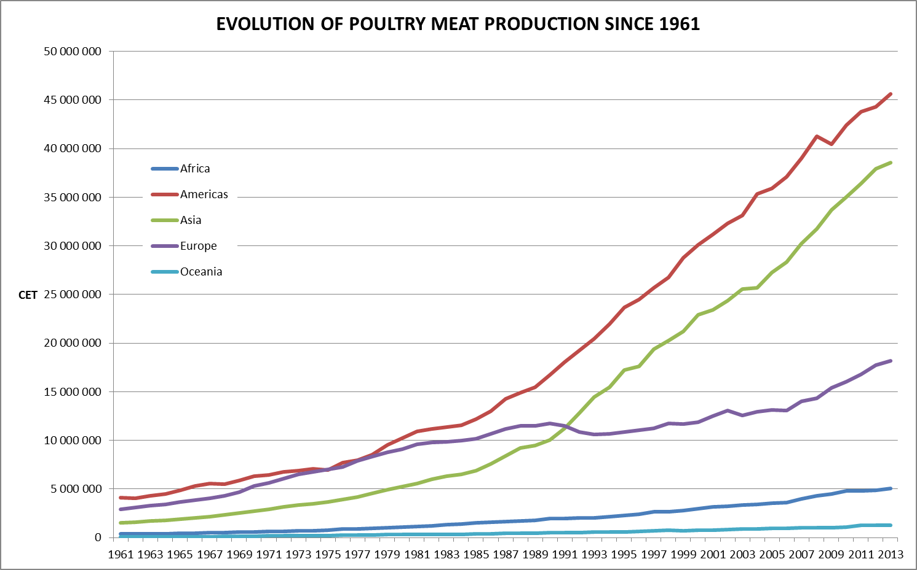
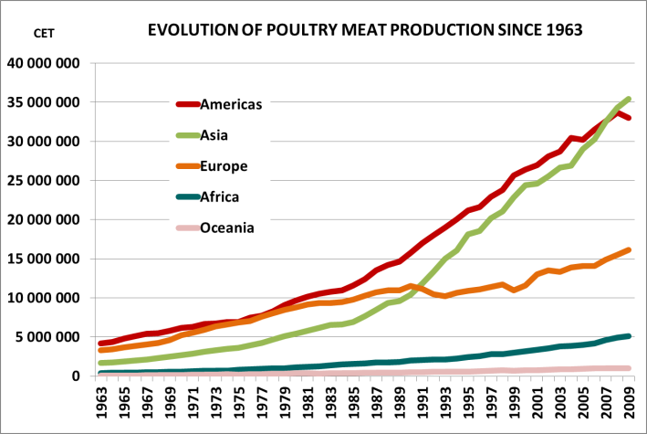
Производство мяса птицы
Рост производства мяса птицы с 1961 года
За 50 лет мировое производство мяса птицы увеличилось в 10 раз
Африка
Америка
Азия
Европа
Океания
Азия увеличила производство в 20 раз;
сейчас занимает - 40% от общего производства.

Slide 3
Количество компаний, занимающиеся селекцией бройлерного птицеводства
3:
Hubbard
Cobb
Aviagen
2010
26:
Hubbard, Cobb, Ross,
Arbor Acres, Hybro, Lohmann, Shaver, Peterson, Marshall, Indian River, ASA, ISA, Hypeco, Tegel, Tatum, Peel, Welp, Anak, Kabir, Jaffa, Tetra, Steggles, Chester, Avian, Vantress,
1978

Slide 4
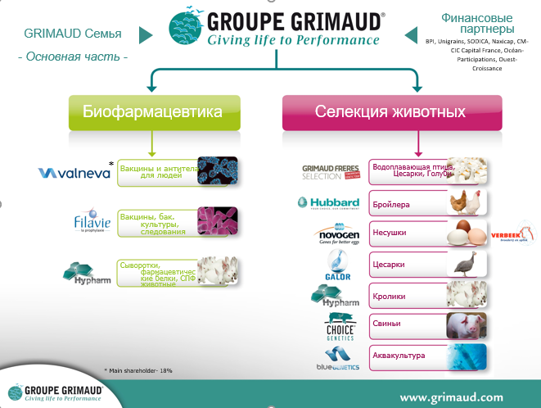

Slide 5
Hubbard в цифрах
> 20% мирового рынка Родительских Стад
11% в 2003г., когда компанию приобрела Группа Гримо
Некоторые основные моменты:
лидер по конверсий корма и себестоимости мяса бройлера
петушок Hubbard М99 является лидером рынка в США (используется как с курочками Hubbard, так и курочками конкурентов)
компания Hubbard стала поставщиком племенного материала № 2 в Бразилии за последние 3 года
мировой лидер в сегменте бройлера «премиум класса» 75% мирового рынка

Slide 6


Азия выбирает Hubbard
Китай:
Yisheng, крупнейший поставщик родительских стад в Китае, производящий 17 миллионов родителей (25% рынка) в год, принял стратегическое решение поменять поставщика генетики на Hubbard.
Индия:
Suguna Foods 6-ой по величине производитель бройлерного мяса в Азии (395. млн бройлеров ежегодно 20% рынка).

Slide 7

Менеджмент и направление селекции F15
За последнее десятилетие значительное внимание уделялось ключевым признакам:
Уровень родительских стад:
Масса раннего яйца
Пик и постоянство яйцекладки
Сохранности во время яйцекладки
На бройлерном уровне:
Расход корма (конверсии)
Рост
Общий выход мяса и грудки
Сохранность

Slide 8
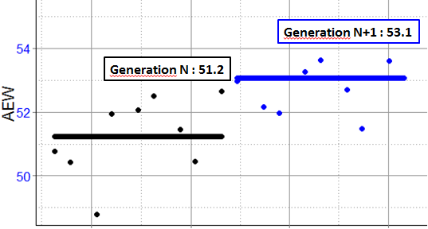
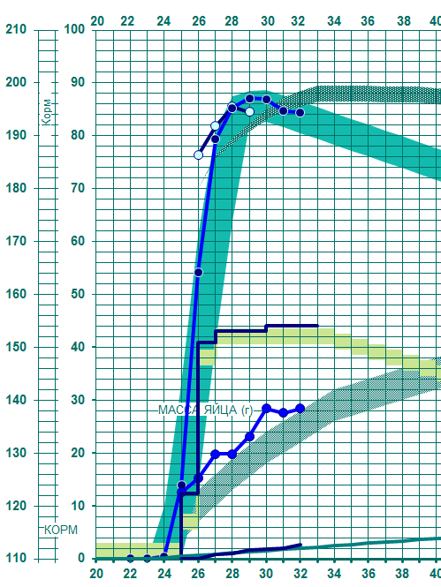
Масса раннего яйца
Генетический прогресс и полевые результаты
Фенотипическое проявление массы яйца у С-линии прародителей (29 неделя возраста)
Продуцирующее РС 2017 год
+1.5 - +2.0 грамм за год
Основные изменения менеджмента касаются профиля ЖМ курочек и изменения энерго-протеинового соотношения

Slide 9

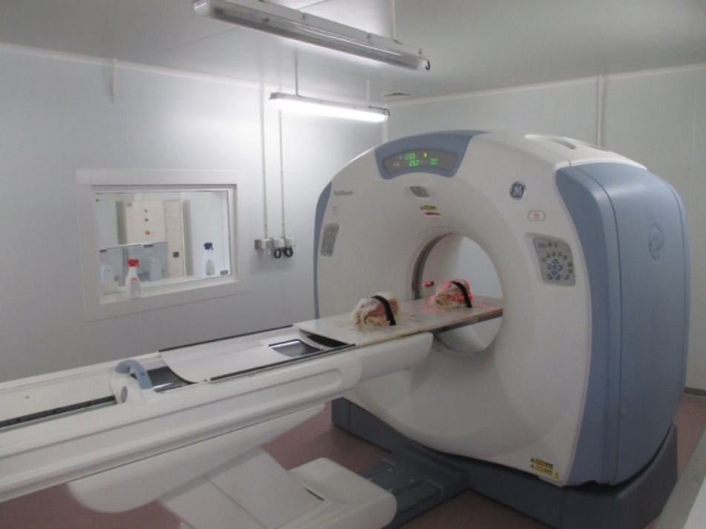
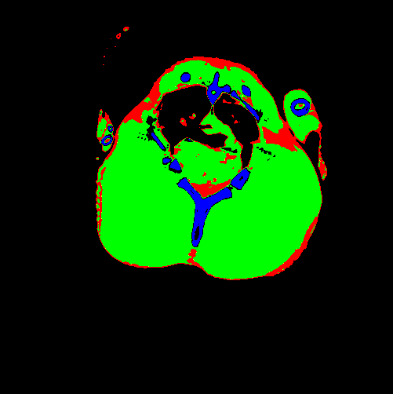
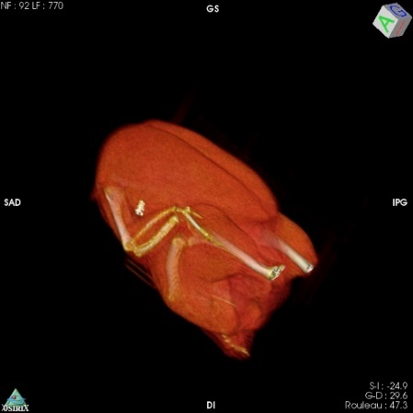
– инновация в селекционной программе Hubbard
Компьютерный томограф
Новые технологии дают точную информацию о выходах, размерах органов, состоянии костей и др. на живой птице!

Slide 10
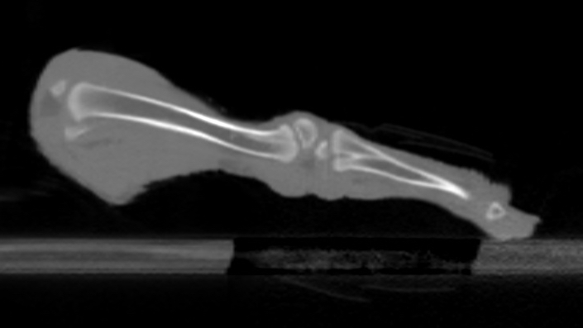
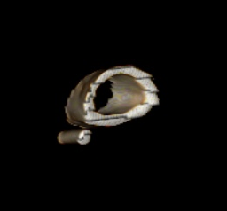
– инновация в селекционной программе Hubbard
Компьютерный томограф
Обнаружение дисхондроплазии

Slide 11
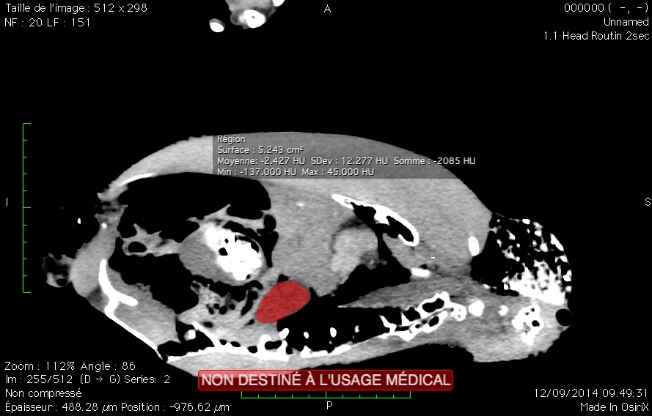
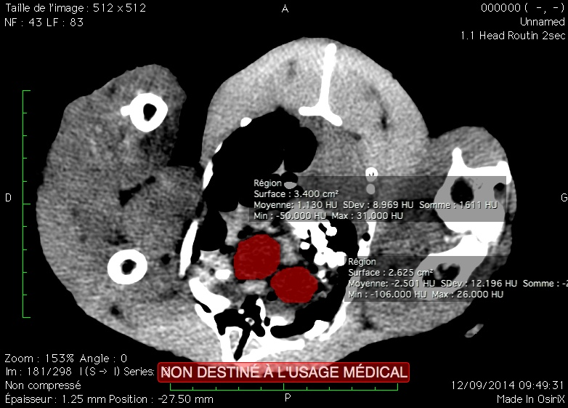
– инновация в селекционной программе Hubbard
Компьютерный томограф
Семенники

Slide 12
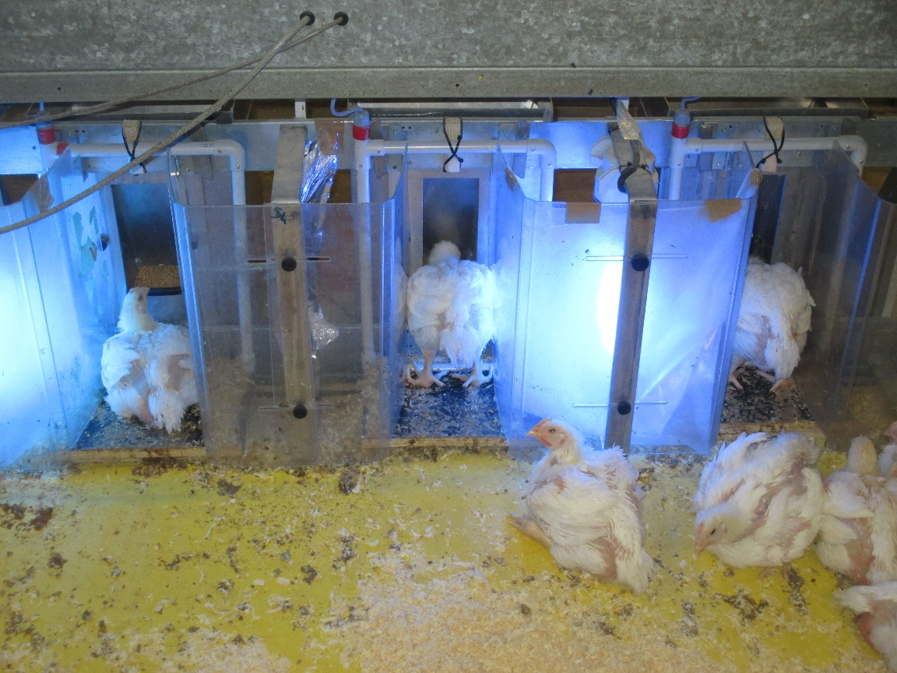
Приоритет конверсии корма в наших программах селекции
С помощью радиочастотных идентификаторов ведется селекция по критерию кормового поведения и эффективности кормления.
RFID применяется в различных условиях:
Неблагоприятные условия окружающей среды (жаркие/холодные и влажные/сухие условия)
Различный вид представления корма (россыпь/крошка/гранула)
Рационах на основе пшеницы и кукурузы

Slide 13
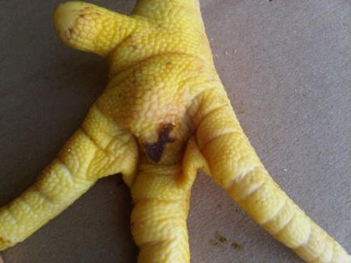
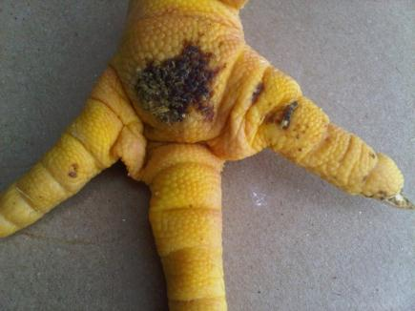
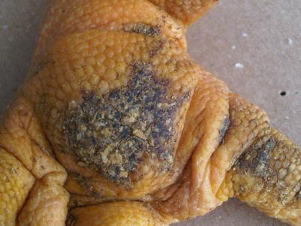
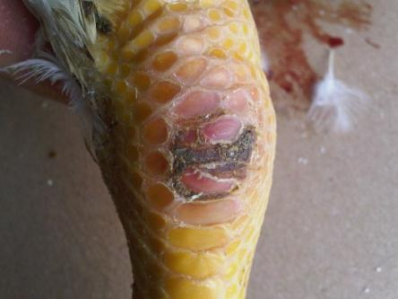
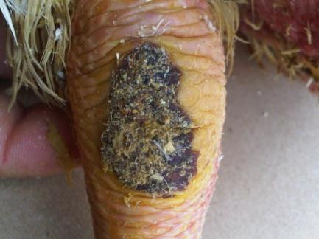
Меньше поражений подошв ног и воспаления суставов
Критерий экономики, благополучия

Slide 14
Влажность подстилки имеет одно из решающих значений в этиологии развития подо дерматитов и ожогов скакательного сустава
В 37 дней | Кросс A | Кросс B | Кросс C (Нubbard)
% покрытия подстилки коркой* | 93.7 | 92.5 | 66.0
Влажность подстилки** | 2.25 | 2.25 | 1.12
Потребление воды/корма | 2.0 | 2.05 | 1.76
Повреждение лап % от общего количества птицы | 74 | 53 | 10
Повреждение кожи суставов % от общего количества птицы | 18 | 68 | 10
* покрытие подстилки коркой: в % от общей поверхности пола
**влажность: от 0 = сухая до 3 = очень мокрая
Aviforum в 2013

Slide 15
Производство-Напольное содержание, Ф15
 | Показатели | Н | А | Р | Н
 | Плотность посадки гол./м2 | 23 | 23,5 | 19,6 | 20,33
Показатели основного забоя | Возр. Основного забоя, дн. | 38 | 37 | 38 | 36,3
 | С П основного забоя г/день | 61,1 | 62,9 | 65,5 | 63,9
 | Расход корма кг/кг | 1,55 | 1,76 | 1,55 | 1,59
 | Сохранность % | 98,2 | 98,38 | 96,2 | 95,9
 | ЖМ основного забоя г/гол. | 2,320 | 2,330 | 2,448 | 2,321
 | ЖМ до съема кг/м2 /цикл | 38,4 | 38,5 | 41,8 | 26,6
 | ЖМ осн. забоя кг/м2 /цикл | 41,9 | 43,4 | 37,9 | 41,0
Съем | Съем, голов/ м2 | 4,52 | 3,7 | 3,6 | 2
 | ЖМ съема кг/гол. | 1,700 | 1,665 | 2,200 | 1,347
 | ЖМ съема кг/м2 /цикл | 7,7 | 6,2 | 7,9 | 2,7
Съем + Основной забой | ЖМ итого кг/м2 /цикл | 49,6 | 49,6 | 45,9 | 43,9
 | ЖМ итого кг/м2 /год | 372 | 372 | 406 | 385

Slide 16
Производство-Клеточное содержание, Ф15
 | Показатели | Вариант 1 | Вариант 2 | Вариант 3 | Вариант 4 | Вариант 5
 | Плотность посадки гол./м2 | 27,23 | 33,75 | 30,6 | 29 | 25,6
Показатели основного забоя | Возр. Основного забоя, дн. | 36,9 | 40 | 40 | 38 | 40
 | С П основного забоя г/день | 60,8 | 55,4 | 60,1 | 61,8 | 61,1
 | Расход корма кг/кг | 1,76 | 1,75 | 1,76 | 1,72 | 1,74
 | Сохранность % | 98,5 | 94,2 | 95,4 | 96,0 | 97,3
 | ЖМ основного забоя г/гол. | 2,245 | 2,214 | 2,420 | 2,350 | 2,442
 | ЖМ до съема кг/м2 /цикл | 42,5 | 49,4 | 63,1 | 49,2 | -
 | ЖМ осн. забоя кг/м2 /цикл | 55,3 | 60,6 | 57,4 | 56,2 | 60,73
Съем 1 | Возраст съема, дн. |  | 2,6
 | Съем, голов/ м2 |  | 2,6
 | ЖМ съема кг/гол. |  | 1,230
 | ЖМ съема кг/м2 /цикл |  | 3,1857
Съем 2 | Возраст съема, дн. | 32 | 34 | 36 | 34 | -
 | Съем, голов/ м2 | 2.2 | 1,7 | 5,3 | 4,0
 | ЖМ съема кг/гол. | 1,586 | 1,637 | 2,138 | 1,750
 | ЖМ съема кг/м2 /цикл | 3,43 | 2,85 | 11,33 | 7,00
Съем + Основной забой | Длина сан-разрыва | 10 | 9 | 14 | 14 | 14
 | ЖМ итого кг/м2 /цикл | 58,7 | 66,65 | 68,69 | 63,17 | 60,73
 | ЖМ итого кг/м2 /год | 457 | 496 | 464 | 443 | 411

Slide 17
Приход новых поколений
Инновационные методы генетического отбора, используемые в настоящее время (в том числе геномика) позволили произвести:
новую генерацию Д-линии Ф15;
более продуктивного петуха (М22)

Slide 18
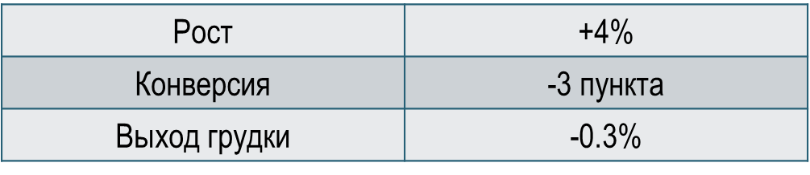
Более продуктивный петух (M22)
Новые продукты и их влияние на продуктивность бройлера
Д-линия Ф15 новой генерации
  В сравнении с текущей генерацией
  (используя того же петуха М99):
Нет влияния на продуктивность родительского стада;
Новая генерация Д-линии доступна со второго квартала 2017 года.
  В сравнении с петушком M99
  (курочки прежние):
Лучше взаимоотношения петушков и курочек на уровне родительского стада;
Первые партии A и B-линий уже в производстве;
Желтокожий петушок (потомство - желтокожие бройлера).
Рост | ≈
Конверсия | +2 пункта
Выход грудки | +1.5%
Выход тушки | +0.5%

Slide 19
F15 новой генерации с новым петушком М22
Рост | +4%
РК | -1 пункт
Выход филе | +1,2%
Выход тушки | +0,5%

Slide 20
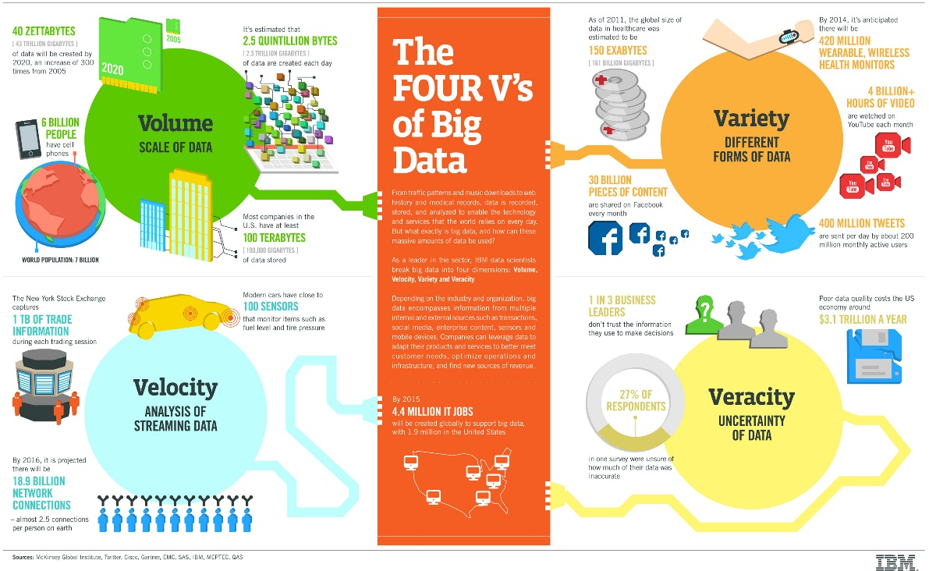
Следующий шаг: создание мировой базы данных, анализ значительного объема данных
Все данные с ферм будут накапливаться и анализироваться,
чтобы дать нам намного больше информации, чем есть сегодня

Slide 21
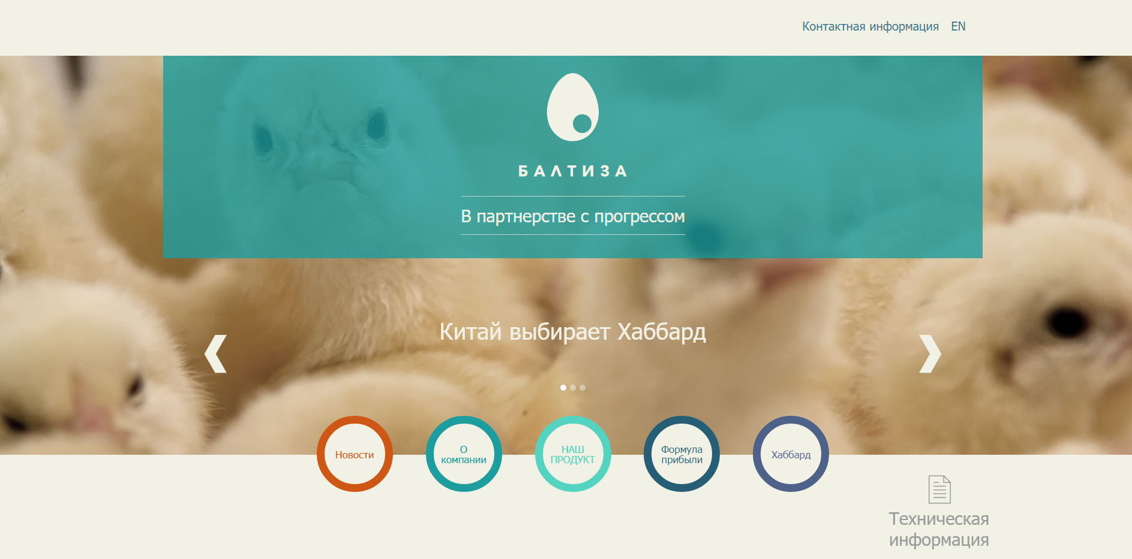
Новая интернет-страница WWW.BALTISA.RU

Slide 22



Спасибо!

